Slide 1

1
Notes:
1

Slide 2
CTL (Coal to Liquids)
John Chamberlain
Vigilancia y Transferencia Tecnológica
20 de enero de 2011
2

Slide 3
Índice
1. Antecedentes
2. El Proceso de CTL
El Producto y Su Futuro
3

Slide 4
Antecedentes
4

Slide 5
Coal to Liquids
Antecedentes
  Esta tecnología no es nueva
  En 1913, Friedrich Bergius desarrolló el proceso para licuefacción directa mediante “hydrocracking” – reacción de carbón con H₂ a una presura alta
  Tras la Primera Guerra Mundial primera algunas países empezaron a investigar el CTL con el objeto de mejorar la eficiencia de proceso
  A final de los 20s, Franz Fischer and Hans Tropsch del “Kaiser Wilhelm Institute for Coal Research in Germany” desarrollaron otro proceso para la transformación de carbón a combustible líquido –Síntesis de Fischer Tropsch. Descubrieron que un catalizador de acero-cobre a la temperatura y presión adecuadas podía convertir un compuesto de gases de hidrogeno y monóxido de carbono en un combustible líquido
(2n+1)H₂ + nCO → C_{n}H_{(2n+2)} + nH₂O
5

Slide 6
Coal to Liquids
Antecedentes
  1930 – 1945: Alemania promovió el desarrollo de la industria de CTL
    En 1939 – 12 plantas de CTL directo y 9 de FT
    A final de la Segunda Guerra Mundial Alemania produjo 100.000bd
  1945 -1955 : Tras la guerra actividad en EEUU y en Inglaterra,
    EEUU: Aprobó la legislación “The US Synthetic Fuels Act” y construyeron dos plantas en 1947/48 (financiado por el estado produciendo 300 – 350 bd productos
    Sin embargo no podía competir con petróleo convencional y se cerró las plantas en 1953.
  1955s: Nueva iniciativa en Surafrica,
    South African Coal Oil and Gas Corporation Limited (Sasol empresa de estado) empezó a operar plantas de FT de gran escala con el objetivo de tener seguridad de suministro. Otras plantas abiertas en 1980 y en 1982, y en 2006 Sasol produjo 160,000 bd
  En el 2008 surgió de nuevo el interés sobre el CTL, un producto que aparentemente no puede competir con el petróleo convencional
6

Slide 7
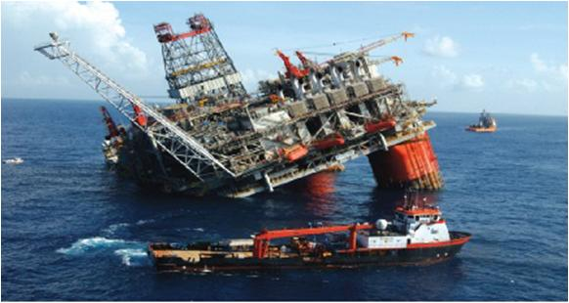
Coal to Liquids
Antecedentes
  Nuevo Interés: 2006-08
  Seguridad de Suministro
  Interés de países en desarrollo – China e India
  Diferencia en Costes de petróleo y carbón
  Reservas de Carbón
Fuente: Cera, IEA y World Coal Institute
7

Slide 8
El proceso de CTL
8

Slide 9
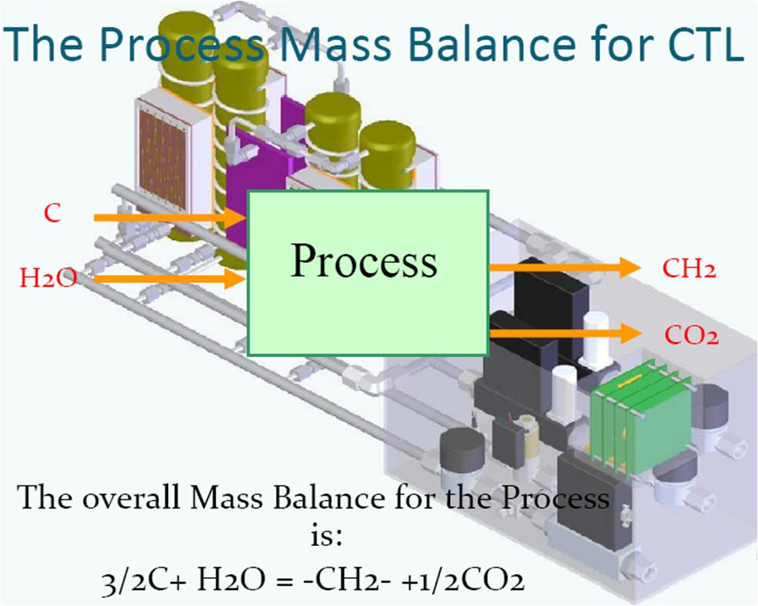
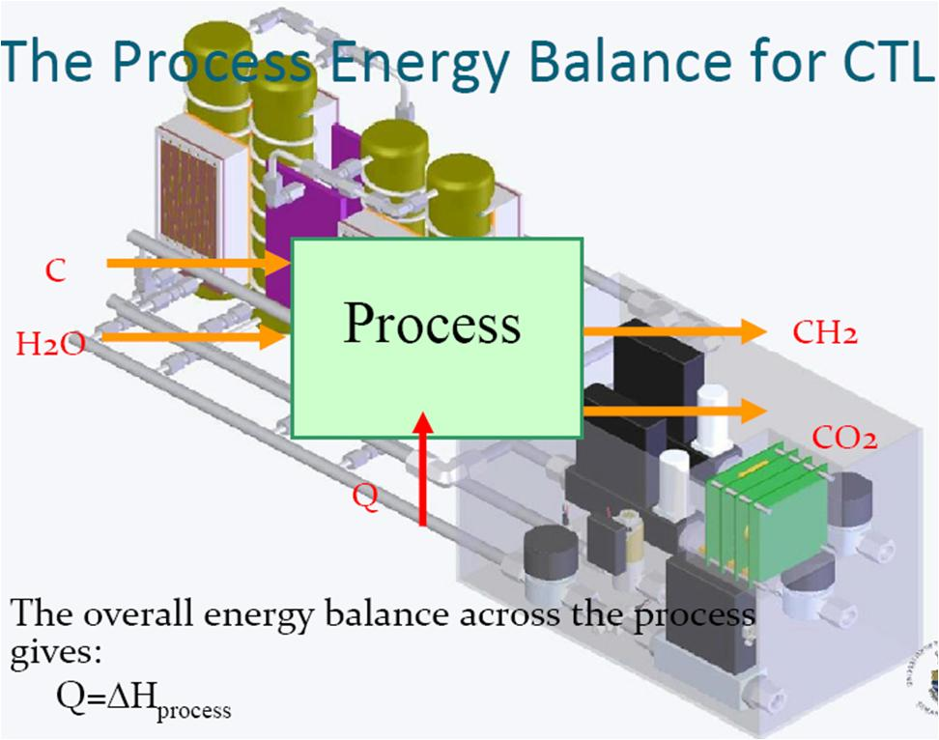
El Proceso de Coal to Liquids
Opciones para CTL
  Rutas Indirecta o directa
  Los productos obtenidos dependen de la ruta seguida
Fuentes: Cera y COMPS
9

Slide 10
El Proceso de Coal to Liquids
Ruta Indirecta
  Gasificación de carbón
    La Gasificación es un proceso termoquímico. Se transforma el carbón en un gas combustible (gas de síntesis) mediante oxidación parcial con aire, oxígeno o vapor.
    Se producen simultáneamente un gran número de reacciones químicas en serie y en paralelo.
    Existen tres etapas fundamentales
      Pirólisis
      Combustión
      Gasificación
10

Slide 11
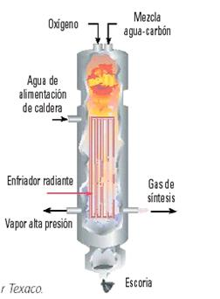
El Proceso de Coal to Liquids
Ruta Indirecta
  Gasificación de carbón: Fase de Pirólisis
  Tras el secado y calentamiento, se produce la descomposición térmica del carbón. Es un proceso endotérmico
  Coal Devolatilization =
    Gases: CH₄ + H₂ + CO + CO₂ + SH₂ + NH₃ + N₂
    Líquidos: Aceites + Alquitranes
    C Char
11

Slide 12
El Proceso de Coal to Liquids
Ruta Indirecta
  Gasificación de carbón: Fase de Combustión
  Los gases generados se queman a fin de consumir la mayor parte de oxígeno que alimenta al gasificador
    H₂ + ½ O₂ = H₂O
    CO + ½ O₂ = CO₂
    (exotérmicas/rápidas)
  También el residuo carbonoso reacciona parcialmente con el O₂ disponible
  C + O₂ = CO₂
  C + ½ O₂ = CO
Producen el calor para la gasificación
12

Slide 13

El Proceso de Coal to Liquids
Ruta Indirecta
  Gasificación de carbón: Fase de Gasificación
  Cuando no hay oxígeno (se alimentan entre 1/3 y 1/5 del O2 teórico requerido para combustión total), se producen:
    C + H₂O = CO + H₂
    C + CO₂ = 2CO (endotérmicas)
    CO + 3H₂ = CH₄ + H₂O Methanation (exotérmica)
    C + 2H₂ = CH₄ Direct Methanation
  (exotérmica)
  CO y H2 son los principales componentes
13

Slide 14
El Proceso de Coal to Liquids
Ruta Indirecta
  Gasificación de carbón: Composición final
  Determinado por el equilibrio:
    CO + H₂O = CO₂ + H₂ Shift Reaction
  Composición final:
    Depende de P y T
    T ↑ - CO₂ + H₂O ↓ CO + H₂ ↑
    P ↑ - CO + H₂ ↓ CO₂ + H₂O ↑
  Compuestos de las contaminantes
    Condiciones reductoras
      Azufre: SH₂ + COS
      Nitrógeno: NH₃ + HCN
    Se eliminan mediante el lavado con agua y absorción con disolventes
14

Slide 15
El Proceso de Coal to Liquids
Ruta Indirecta
  Gasificación de carbón: Balance Energético
  Determinado por el equilibrio:
    Poder calorífico de gas de síntesis: 75% del PC del carbón
    Calor sensible en el gas de síntesis: 15% del PC del carbón
    Calor en el residuo sólido y perdida de calor: 10%
  La mayor parte: Energía química de gas de síntesis
15

Slide 16
El Proceso de Coal to Liquids
Ruta Indirecta
  Gasificación de carbón: Tipos de gasificación
16

Slide 17
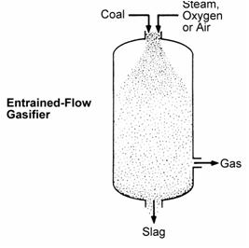
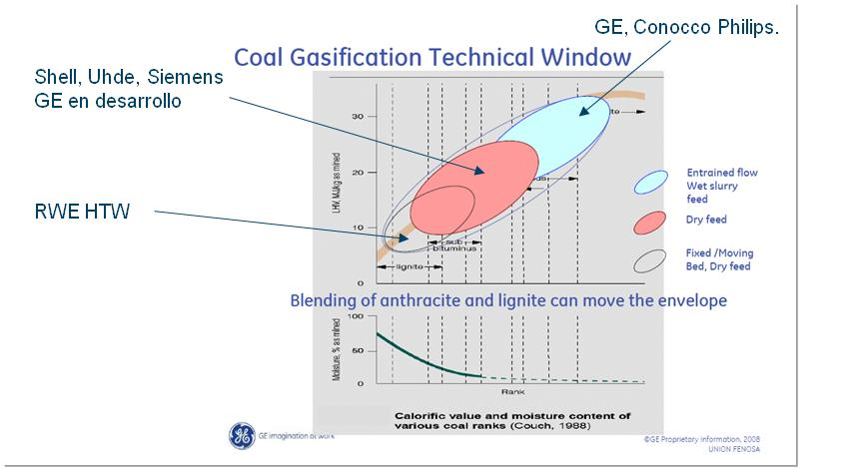
El Proceso de Coal to Liquids
Ruta Indirecta
  Gasificación de carbón: Gasificadores en Lecho Arrastrado (Entrained)
  Son aparatos en los que el carbón y los agentes gasificantes se ponen en contacto al introducirse simultáneamente a través de un quemador de oxidación parcial. Las cenizas se extraen total o parcialmente fundidas. La temperatura de operación es muy alta.
  Se extraen cenizas como escoria fundida
  Combustible pulverizado, <100μm
  Alta T_{gas} 1600ºC, Alta P - Elevada eficiencia
  No produce alquitranes ni hidrocarburos
  El más versátil y dispone de una gran capacidad
17

Slide 18
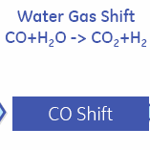
El Proceso de Coal to Liquids
Ruta Indirecta
  Gasificación de carbón: Tratamiento de gases y conversión shift
  Conversión shift (reacción de ajuste agua-gas): convertir el CO del gas de síntesis a CO₂ para poder capturarlo. Este proceso se puede hacer antes o después de la eliminación del azufre como shift ácido o dulce. Ambas variantes han sido probadas a escala comercial en la industria química (plantas de H₂ y NH₃).
  Equilibrio favorecido baja T; Cinética alta T; Independiente de presión
  Requiere mínimo ratio molar de H₂O/CO para garantizar conversión
    Shift Ácido: Catálizador – Co/Mb:
    Shift Dulce: Catálizador – Fe/Cr
18

Slide 19
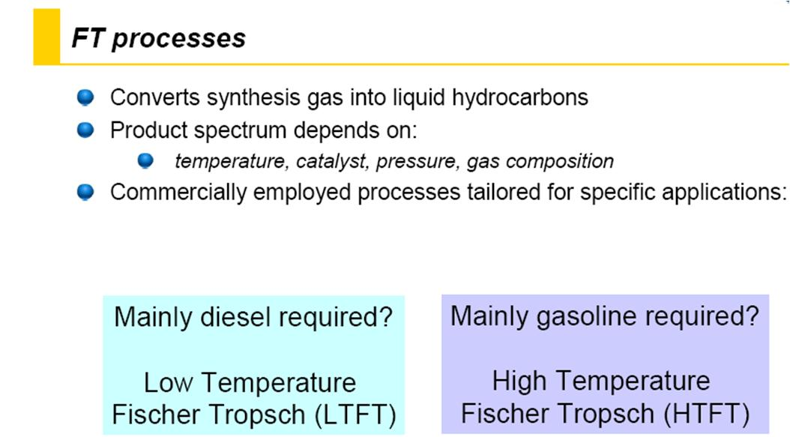
El Proceso de Coal to Liquids
Ruta Indirecta
  Fischer Tropsch
          Catalizador: Cobalto 220ºC Acero 340ºC
          Favorecer la producción de FT Diesel de FT gasolina
Fuente: Sasol
19

Slide 20
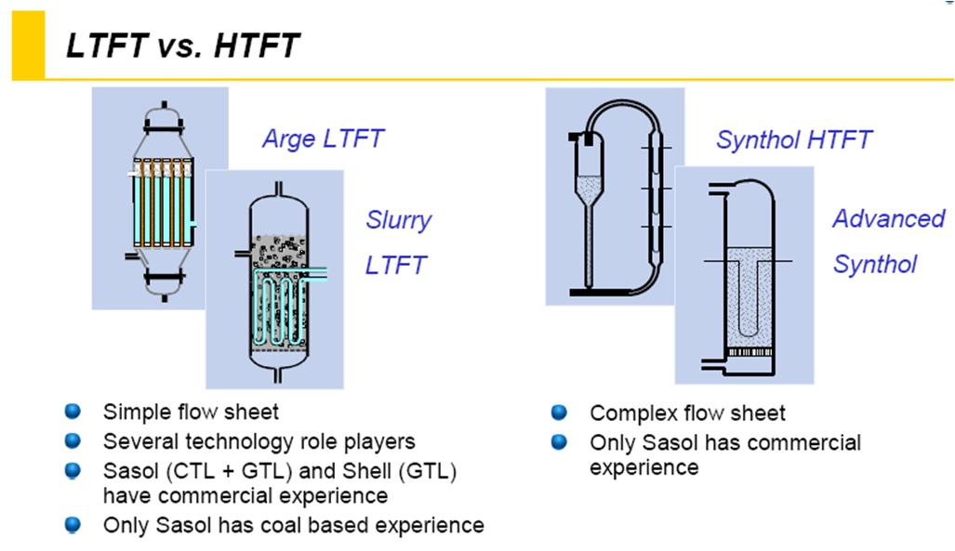
El Proceso de Coal to Liquids
Ruta Indirecta
  Fischer Tropsch
  En la actualidad solamente SASOL posee conocimiento comercial del proceso Fischer Tropsch a alta temperatura. Sasol y Shell emplean el Fischer Tropsch a baja temperatura. Este proceso es el único proceso comercial que existe hoy por hoy
Fuente: Sasol
20

Slide 21
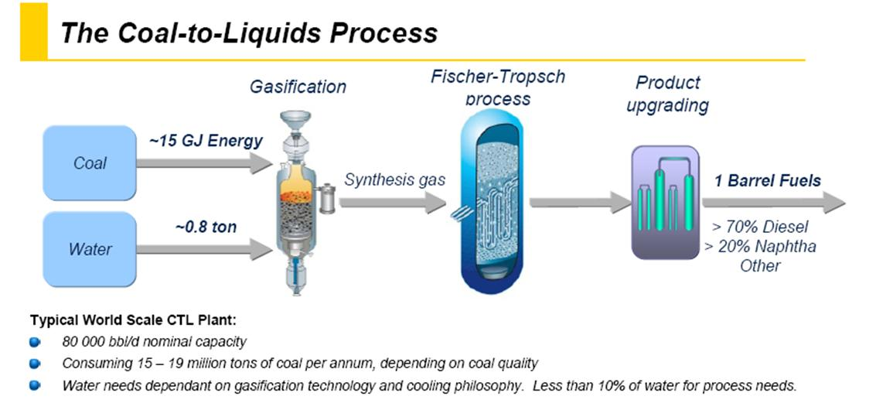
El Proceso de Coal to Liquids
Ruta Indirecta
  Fischer Tropsch
  Condiciones de BT FT 220ºC y 30 bar (exotérmica)
  CO+2H₂ = -CH₂- +H₂O
  FT es el camino para fabricar FT Diesel y LPG
Fuente: Sasol
21

Slide 22
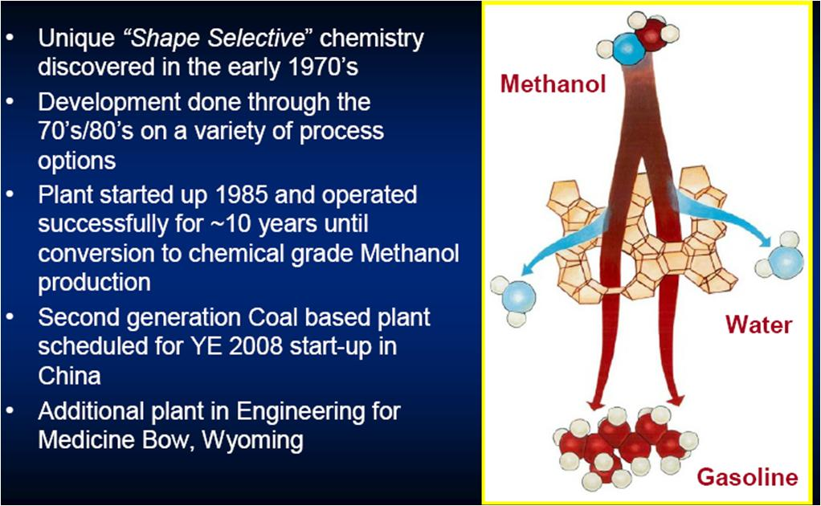
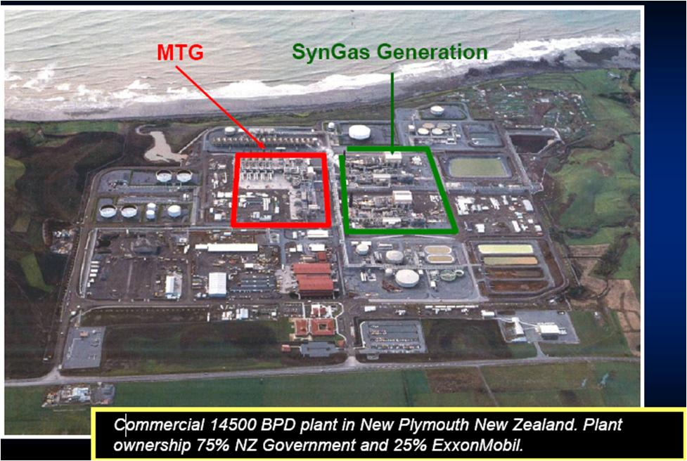
El Proceso de Coal to Liquids
Ruta Indirecta
  Metanol y MTG (Methanol to gasoline)
  La producción de Metanol de gas sintético es un proceso comercial
    CO + 2H₂ → CH₃OH Δhr= -90.790 kJ/mol
    CO₂ + 3 H₂ →  CH₃OH + H₂O Δhr= -49.500 kJ/mol
  Las condiciones de reacción son 50 - 100 atm de presión, y 250ºC con catalizador de Cu/Al/Zn.
Fuente: Exon/Mobil
22

Slide 23
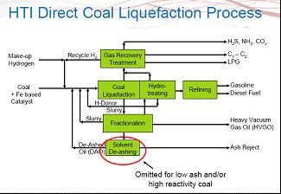
El Proceso de Coal to Liquids
Ruta Directa
  La otra tecnología es el proceso directo por lo que se convierte el carbón directamente a líquido mediante la adición de H₂ al carbón. Se suele obtener H₂ a través de la gasificación del carbón. Es el proceso más eficiente y aunque, no sea comercial, ha sido demostrado a una escala grande.
  El polvo de carbón se disuelve en un solvente y, a continuación, se introduce en el “hydrocraking reactor”. En este reactor, en condiciones de alta presión y temperatura, y en presencia de hidrógeno, se descomponen los hidrocarburos pesados con la ayuda de un catalizador. Las escorias, las cenizas y el propio catalizador se extraen al final del proceso. Los hidrocarburos más ligeros son entonces procesados mediante métodos de refinación convencionales.
  Los productos son típicamente diesel y combustible de aviones. Sin embargo la calidad es baja y se requiere bastante “upgrading”
Fuente: Exon/Mobil
23

Slide 24
El Producto y su futuro
24

Slide 25
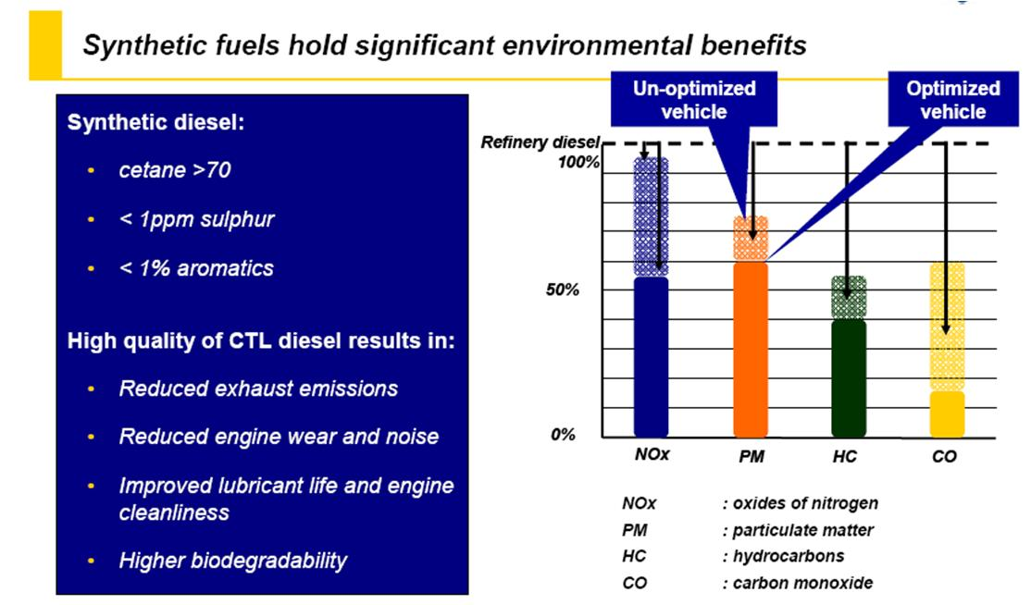
CTL y su Futuro
Calidad de Combustible
  Como combustible, el producido a partir de carbón ofrece ventajas importantes frente al petróleo refinado ya que contiene niveles inferiores de contaminantes como azufre, NOx y partículas, y es un combustible más eficiente debido a su valor calorífico superior. Por ejemplo, el diesel CTL es 30% más eficiente que diesel tradicional.
Fuente: Sasol
25

Slide 26
CTL y su Futuro
CO2 y Agua – El gran inconveniente de CTL es su impacto medioambiental
  Al producir un barril de combustible CTL:
    Se emite entre 7 y 10 veces más CO2 que el emitido con el refino de crudo
    Se requiere entre 6 y 12 litros de agua para cada litro de combustible producido
Una gran mayoría ligan el futuro de CTL con la captura y almacenamiento de CO₂
La incorporación de esta tecnología podrá reducir las emisiones de CO2 hasta el nivel de las emisiones actuales de CO₂ producidas en el refino de crudo. Si se sustituye una parte del carbón con algo de biomasa se podrá obtener un pequeña mejora.
Fuente: WWF
26

Slide 27
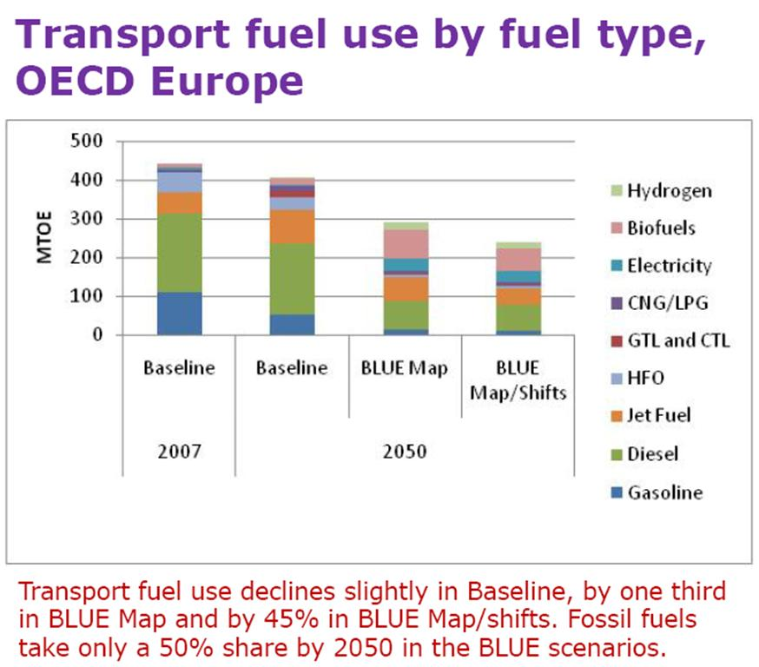
CTL y su Futuro
Perspectivas
  En el 2008
    CERA predijo que en el 2020, se produciría 1.5 mbd de CTL:1,5% de demanda
    World Coal Institute previó que la capacidad de producción de CTL va a alcanzar 750.000 barriles/día en el 2030
    El EIA previó crecimiento cuando la CAC este comercial
  En el 2010 ¿?
    Proyectos cancelados, por ejemplo Montana (US Airforce) en EEUUU
    Costes de Capital han aumentado
    El EIA solamente prevé CTL en su caso “Baseline”
    Costes ha aumentado
Fuente: Exon/Mobil
27

Slide 28
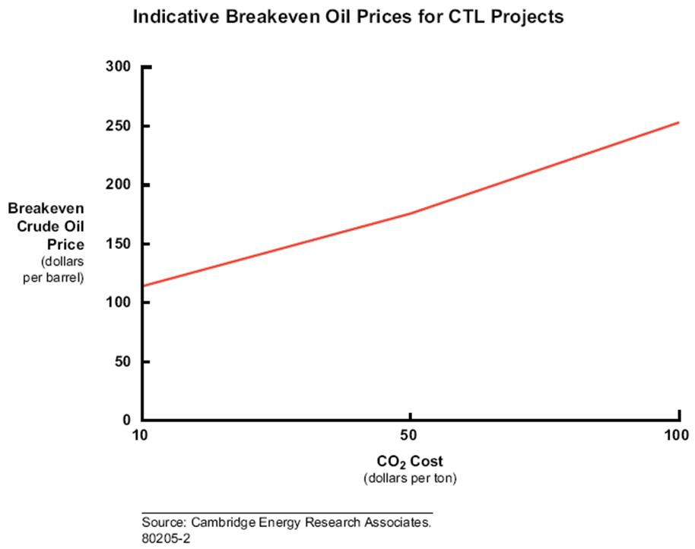
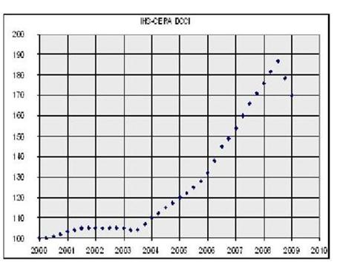
CTL y su Futuro
Costes
  En el 2008
    En el área de costes de CTL se citaron diversos costes
    El “World Coal Institute” manifiesta que el proceso es intensivo en capital, citando una inversión de 4 a 4,5 Billones de USD para una planta de producción de 30.000 barriles/día y un coste de Operación y Mantenimiento de 26 a 45 USD/barril
    El CERA citó una inversión de 8 a 12 Billones de USD para una planta de producción de 50.000 barriles/día en EEUU (160.000 USD/Barril), sin tener en cuanta costes de CAC/CO₂
Fuente: Cera
28

Slide 29
CTL y su Futuro
Impacto del gas natural no convencional
Se distinguen tres tipos de gas natural no convencional:
  Tight Gas (gas de arenas compactas): se encuentra en yacimientos con baja porosidad (≤10%) y baja permeabilidad (≤0,1 milidarcy). Estos yacimientos se dan en formaciones de arenas compactas no porosas o en rocas carbónicas (menos común). Los yacimientos conocidos se encuentran en Rusia, China, Canadá y EE.UU., donde representan el 30% de la producción total de gas.
  Shale Gas (gas de esquisto): es un tipo de gas natural extraído de yacimientos compuestos de esquistos de baja permeabilidad. Actualmente, en EE.UU., la producción de “shale gas” es la industria de mayor crecimiento dentro el sector energético, y representa el 10% de la producción total de gas.
  Coal Bed Methane (CBM, metano del manto de carbón): es un gas natural con un alto contenido de metano que se extrae de los yacimientos subterráneos de carbón (bituminoso o subituminoso). El manto de carbón tiene baja permeabilidad y un sistema de porosidad dual consistente en microporos y macroporos (fracturas naturales de la roca). Los principales yacimientos se encuentran en Australia, Colombia, Canadá y EE.UU., donde representa el 10% de la producción total de gas.

Slide 30
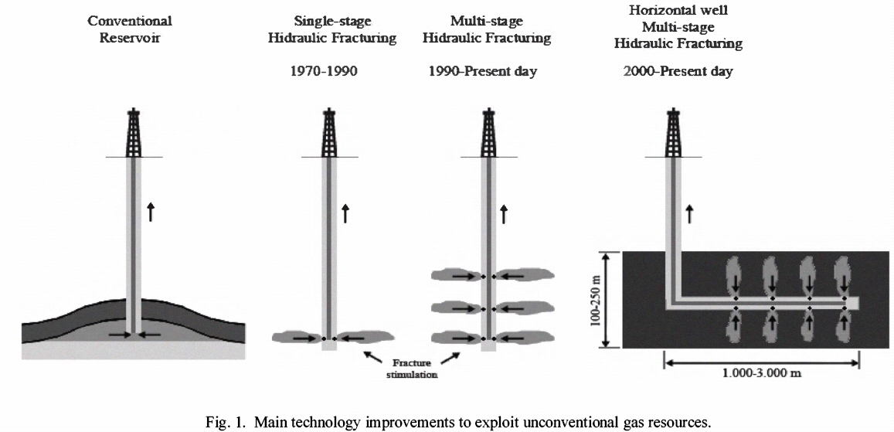
Tecnologías de extracción de gas no convencional
CTL y su Futuro
  Hydraulic Fracturing (fracking): consiste en crear fracturas que se extienden desde la línea vertical de perforación hacia el interior de la roca. A través de estas grietas se consigue transportar el gas encerrado en los poros de la roca hacia el pozo de extracción. Para crear estas grietas se bombea una mezcla de agua (90%), arenas (9%) y otros aditivos de alta viscosidad (1%).
  Perforación horizontal/direccional: con la perforación horizontal se consigue una mayor explotación de los yacimientos, pero es 3 veces más cara que la perforación vertical. En el yacimiento de Barnett (EE.UU.) se han alcanzado mas de 3.000m de perforación horizontal.
Fuente: Comisión Nacional de la Energía (CNE), España

Slide 31
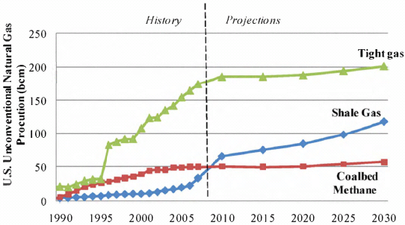
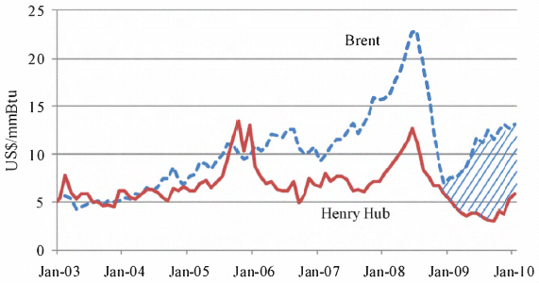
Perspectivas de producción y precios del gas no convencional
CTL y su Futuro
En EE.UU, se prevé que la producción de gas natural no convencional alcance el 56% de la producción total de gas en 2030, siendo el “shale gas” el de mayor crecimiento.
Fuente: Comisión Nacional de la Energía (CNE), España
Desde el desarrollo masivo de la producción de gas no convencional el precio del gas natural está rompiendo su paralelismo con el precio del petróleo.
En el resto del mundo, las principales reservas de gas no convencional se encuentran en Canadá, Australia, China y Rusia.
En Europa no ha habido grandes exploraciones, aunque las zonas más propensas son Polonia, noroeste de Alemania, Reino Unido, Holanda, Suecia y Austria.

Slide 32
Coal to Liquids
Reflexiones
  Existen procesos de escala comercial
  Reservas de Carbón
  Intensivo en Capital
  Altas emisiones de CO₂
  Importante consumo de agua
  Va a seguir creciendo en países en desarrollo como China
Fuente: JGC Yokohama
32

Slide 33
Muchas gracias
Esta presentación es propiedad del Gas Natural Fenosa. Tanto su contenido temático como diseño gráfico es para uso exclusivo de su personal.
©Copyright Gas Natural SDG, S.A.
33

